Slide 1


Node.js 实践
2019/04/12
蒋春明
Notes:
Nodejs实践

Slide 2
主要知识概览
Express
Sequelize
RBAC
Notes:
Web框架：express
为什么选用express框架？
版本：4.16.0
拥有成熟的社区，文档完善利于查询资料和学习。
ORM技术：Sequelize
一个异步ORM框架，同样社区较完善，便于问题的查询和解决。
为什么使用ORM技术？
1、持久化层缺乏弹性。一旦出现业务需求的变更，就必须修改持久化层的接口，不利于维护和扩展；
2、使CURD操作变的简单，不用在频繁拼写复杂的SQL语句；
3、易于事务的操作。
RBAC：基于角色的权限控制管理
几乎可以实现所有权限管理的业务需求。

Slide 3
Express
Router
Middleware
Template Engine
express-generator
Router：路由表示应用程序端点 (URI) 的定义以及端点响应客户机请求的方式。
Middleware：中间件就是处理HTTP请求的函数。 App实例在运行过程中，会调用一系列的中间件。
Template Engine：模板引擎，用来解析对应类型模板文件，根据数据和静态文件动态生成HTML文档。
express-generator ：Express框架命令行工具，可以快速创建一个应用的骨架。
Notes:
Express主要核心概念：
Router：请求端与响应端通过路由进行请求响应绑定。请求端根据指定的路由实现不同的请求操作，服务端根据路由规则进行请求区分，来实现准确的响应。
Middleware：中间件，可实现共用方法，对请求进行一系列操作。
Template Engine：解析模板引擎，可实现同步刷新页面修改页面数据。
Express-generator：express脚手架，可根据不同的参数（模板引擎、样式表引擎）快速创建工程。

Slide 4
Router
Router
从源到目的地时，决定端到端路径的网络范围的进程。
个人理解：通俗来讲，就是对请求和响应做了一个限制，限制指定的请求路径应该被指定的服务路由处理。
客户端1
login
处理登陆业务并给出响应
login
index
响应首页信息
客户端2
user
user
响应用户信息
Notes:
单纯的路由逻辑。
专业术语：路由（routing）是指分组从源到目的地时，决定端到端路径的网络范围的进程。
个人理解：
客户端发起一个http请求，http将请求指定给匹配的后端路由进行处理然后原路响应回信息。
每个路由都绑定了一个处理器，根据请求头和请求体做出不同的响应。
路由：https://baike.baidu.com/item/%E8%B7%AF%E7%94%B1/363497
进程与线程的区别：http://www.cnblogs.com/lmule/archive/2010/08/18/1802774.html

Slide 5
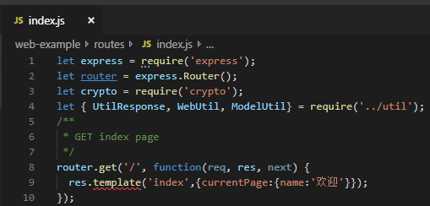
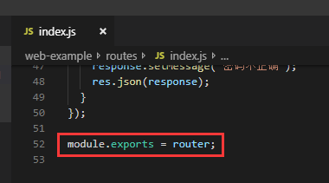
1、创建一个index.js文件；
2、引入Router类并实例化；
3、通过Router生成实例router；
4、给router注册一个Get请求方法；
5、路径设置为’/’，并且注册一个请求回调方法；
6、当路由接收到请求时，响应index页面；
7、最后导出router实例。
Notes:
如何创建一个路由，并导出

Slide 6
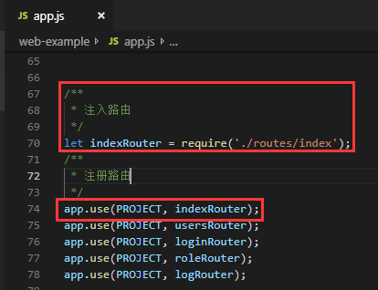
1、将index路由引入app.js文件；
2、调用app实例的use方法进行路由注册；
3、use方法的第一个参数为虚拟路径可自定义，这里放的是自定义工程名称（选填）；
4、第二个参数是引入的路由实例；
5、当收到’/web’请求时，就会触发注册的路由，拿到响应实例，响应到请求端；
Notes:
引入路由，注册路由

Slide 7
Middleware
Middleware
Router
Middleware - 1
Middleware - 2
Request Parse
Authentication
处理登陆业务并给出响应
(req, res, next)
login
客户端
(req, res, next)
失败 redirect()
index
响应首页信息
user
next()
成功next()
请求数据解析中间件
user
响应用户信息
鉴权
Notes:
每一个中间件其实就是一个路径为/的路由处理器。
1、能不能给指定的路由添加中间件；
2、中间件实际上就是可被所有路由匹配的路由配置；

Slide 8
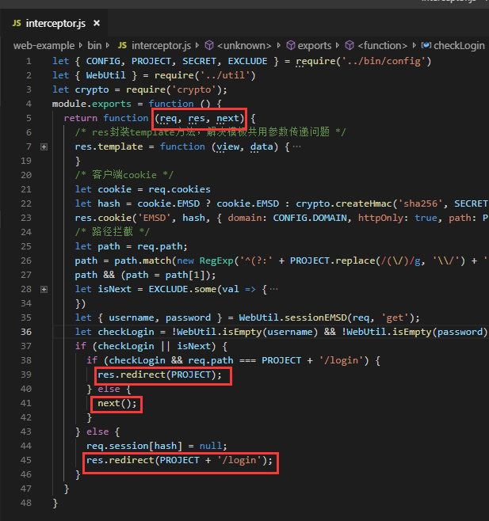
1、创建一个interceptor.js文件；
2、导出一个方法，方法返回一个函数；
3、函数接受三个参数：
request：请求实例，
response：响应实例，
next：一下向下执行的方法；
4、向响应实例添加了一个template方法；
5、向响应实例添加cookie；
6、通过请求实例获取请求体参数；
7、判断用户是否登陆：
已登录：向下执行，
未登录：重定向到登陆页面。
Notes:
如何写一个简单的中间件

Slide 9
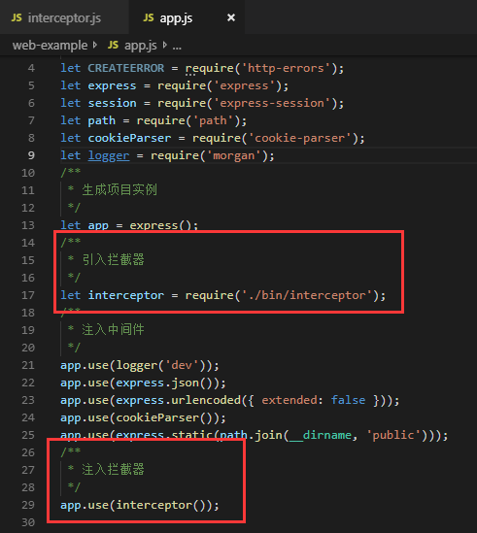
1、将自定义interceptor中间件引入app.js主文件；
2、调用express生成的app实例的use方法进行中间件注册；
3、执行interceptor方法返回一个方法，返回的方法作为use方法的参数；
4、当服务端接收到一个请求时就会调用use接收的回调函数，实现请求拦截和请求过滤。
Notes:
如何使用自定义中间件和第三方中间件
注意：app.use注册的中间件，如果path参数为空，则默认为"/"，而path为"/"的中间件默认匹配所有的请求。

Slide 10
next()
被匹配
middleware
router
err
注意：定义路由中间件
的时候函数的第三个参
数next和我们定义非路
由中间件的函数的第三
个参数next不是同一个
next。
匹配
循环匹配
Params
method
body
middleware/router
成功
失败
err
Notes:
Next:https://www.jb51.net/article/123229.htm
next的作用是什么？
next函数主要负责将控制权交给下一个中间件，如果当前中间件没有终结请求，并且next没有被调用，那么请求将被挂起，后边定义的中间件将得不到被执行的机会。
我们应该在何时使用next？
1、next函数主要是用来确保所有注册的中间件被一个接一个的执行，理论上应该在所有的中间件中调用next函数；
2、但有一个特例，如果定义的中间件终结了本次请求，那就不应该再调用next函数，否则就可能会出问题，
比如在中间件给出了响应之后又调用了next函数，那本次请求还会被下一个中间件或路由执行，就会导致服务给一个请求响应两次，但在第二次响应时服务就会报错，
因为http协议限制一次请求对应一次响应；
（后边的中间件试图去向res的headers中添加属性值，所以就会抛出异常）
Err:can't set headers after they are sent.
next的内部实现机制是什么？
本质上就是循环匹配请求；
如果请求被终结则说明当前请求被响应；
如果没有终结，则当前请求被挂起，客户端那不到响应导致响应超时。
注意：定义路由中间件的时候函数的第三个参数next和我们定义非路由中间件的函数的第三个参数next不是同一个next

Slide 11
Template Engine
Template
模板引擎本质上就是通过给定的规则语法，进行静态模板和数据合并生成标准的HTML文档。
Generate HTML
Engine
Data
Notes:
模板引擎
为什么使用模板引擎？
1、动态生成页面，同步修改数据；
2、模板利于代码复用、便于维护扩展；
3、易于SEO（服务端渲染）；
4、效率高，减少客户端解析速度（与现代MVVM框架相比）；

Slide 12
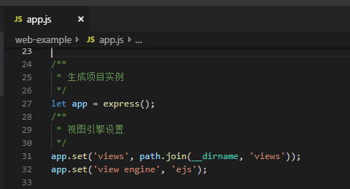
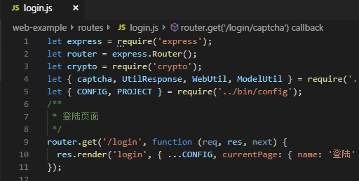
只需要调用Response实例的render方法，传入模板名称或模板路径即可；
例子中调用render方法，传入的参数分别为：
login：模板名称
{}：一个对象，需要和模板合并的数据
注意：如果模板中设置了变量，在调用该模板时一定要传入该模板解析的变量，不然会抛出异常。
app实例有一个set方法，接收两个参数，第一个参数为配置的项（key），第二个参数为要设置的值（value）；
1、通过views设置模板的静态路径；
2、通过view engine设置使用的模板引擎；
Notes:
模板引擎的使用
Set方法接收两个参数，但是不局限于传两个参数；
（理论上传递一个对象也是可以的，没有尝试只是推测）；
Render方法调用后会返回生成HTML文档（文档有说明未尝试）；
Ejs模板是express默认集成的模板另外还有其他几种模板引擎pug\hbs\hogan
Express 模板传值变量：https://itbilu.com/nodejs/npm/Ny0k0TKP-.html

Slide 13
express-generator
通过应用生成器工具 express-generator 可以快速创建一个应用的骨架。
// 全局安装express-generator，express-generator 包含了express命令行工具。
$ npm install express-generator –g
// 执行命令创建一个名称为 myapp 的 Express 应用。此应用将在当前目录下的 myapp 目录中创建，并且设置使用 Pug 模板引擎。
$ express --view=pug myapp
// 安装所有依赖包，进入应用目录
$ cd myapp
// 执行命令安装依赖（命令会根据package.json文件安装依赖）
$ npm install
// 在 MacOS 或 Linux 中，执行如下命令启动应用，默认监听3000端口
$ DEBUG=myapp:* npm start
// 在 Windows 中，执行如下命令启动应用，默认监听3000端口
>set DEBUG=myapp:* & npm start
通过 Express 应用生成器创建应用只是众多方法中的一种。你可以不使用它，也可以修改它让它符合你的需求。
浏览器中打开 http://localhost:3000/ 就可以看到默认生成的页面
Notes:
Express-generator：http://www.expressjs.com.cn/starter/generator.html
Express 应用程序生成器
（通过 Express 应用生成器创建应用只是众多方法中的一种。你可以不使用它，也可以修改它让它符合你的需求。）

Slide 14
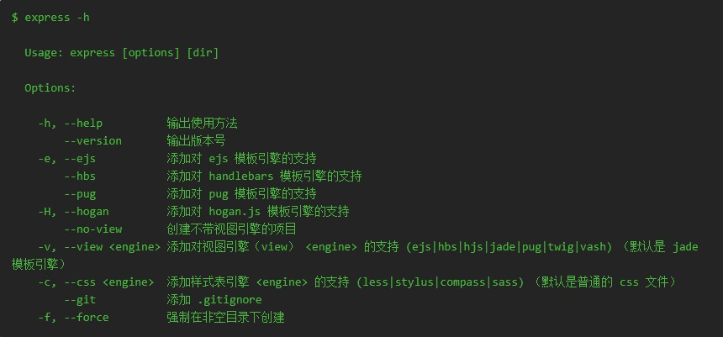
使用应用生成器 –h 参数，查看程序生成器的一些配置参数
Notes:
应用生成器的一些配置参数

Slide 15
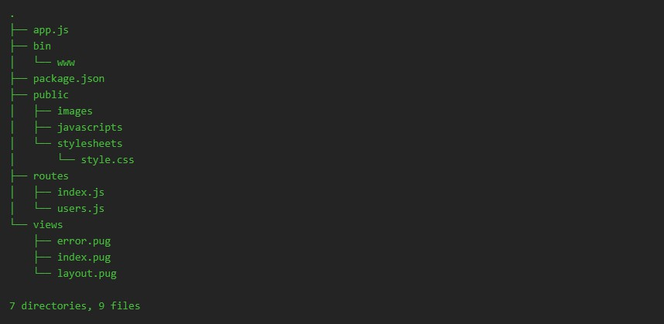
应用生成器生成的工程目录结构
应用主文件
执行目录
执行文件
工程的配置文件，包括依赖、启动命令配置、名称等
工程静态目录，包括图片、样式、程序脚本等
图片目录，存放图片
Javascript脚本目录，存放js文件
样式目录，存放css、less等样式文件
Css文件
工程路由目录
定义了首页路由的文件
定义了用户路由的文件
工程模板目录，存放静态模板文件（页面）
错误模板
首页模板
布局模板
生成了 7 个目录，9 个文件
Notes:
应用生成器生成的工程目录结构

Slide 16
Sequelize 知识（依赖、命令行）
sequelize
-auto
mysql2
Sequelize
Sequelize：sequelizejs是一个nodejs中的ORM映射框架。sequelizejs 与Hibernate，MyBatis的作用一样，不过是nodejs专属框架。
mysql2：MySQL数据库驱动，Node.js的MySQL客户端，重点关注性能。支持预处理语句，非utf8编码，二进制日志协议，压缩，ssl 等。
sequelize-auto：Sequelize库官方命令行工具，可以从现有数据库表结构生成标准的Sequelize模型。
Notes:
Mysql2 数据库依赖驱动,简单认识
https://www.npmjs.com/package/mysql2
Sequelize ORM库（node-orm2、typeorm）
https://demopark.github.io/sequelize-docs-Zh-CN/getting-started.html
Sequelize-auto sequelize官方命令行工具
https://itbilu.com/nodejs/npm/41mRdls_Z.html
案例使用的驱动器是mysql2；
数据模型通过sequelize-auto命令行工具自动创建

Slide 17
mysql2
// 将 mysql2 安装到当前工程中
$ npm install –save mysql2
// simple query
connection.query(
‘SELECT * FROM `table` WHERE `name` = “Page”’AND `age` > 45’,
function (err, results, fields) {
console.log(results);
console.log(fields);
}
);
connection.query(
‘SELECT * FROM `table` WHERE `name` = ? AND `age` > ?’,
[‘Page’, 45],
function (err, results) {
console.log(results);
}
);
// 引入 mysql2 模块
const mysql = require(‘mysql2’);
// 创建连接
const connection = mysql.createConnection({
host:‘localhost’,
user:‘root’,
databse:‘test’
});
Notes:
mysql2的简单使用

Slide 18
sequelize-auto
// sequelize-auto 命令参数
-h, --host - 数据库的IP/主机名 [必选]
-d, --database - 数据库名 [必选]
-u, --user - 数据库的用户名。默认将根据数据库类型的默认用户生成数据库名
-x, --pass - 数据库的密码。默认为空
-p, --port - 数据库连接端口。默认为所使用数据库类型的默认端口号
-c, --config - JSON文件，用于Sequelize构造函数的'options'选项对象。
-o, --output - 模型输出目录。默认会在当前目录下生成'./models'目录
-e, --dialect - 所使用的数据库类型(驱动类型)。默认为mysql
-a, --additional - 一个包含模型定义参数的JSON文件。
-t, --tables - 指定所要导出的表，逗号分隔。默认为全部
// sequelize-auto全局安装
$ npm install -g sequelize-auto
// 全局安装数据库依赖
$ npm install -g mysql2
提示：在使用sequelize-auto命令行时需要在全局安装数据库驱动。
// 完整命令示例
$ sequelize-auto -h -d -u -x [password] -p [port] --dialect [dialect] -c [/path/to/config] -o [/path/to/models] -t [tableName]
Notes:
sequelize-auto的使用和参数介绍

Slide 19
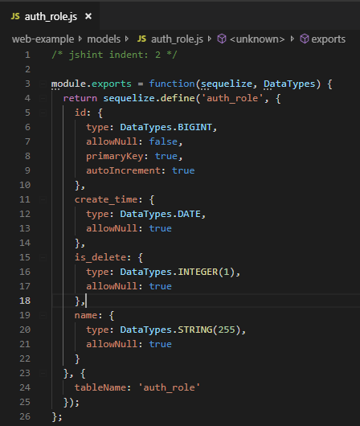
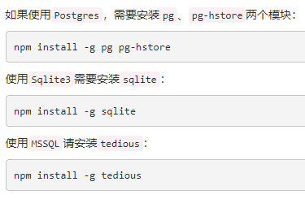
// 完整命令示例
$ sequelize-auto –h localhost -d example –u root -x 888888
Sequlize-auto工具支持多种数据库的操作
Notes:
展示命令行生成的数据模型代码
Sequelize-auto文档：https://itbilu.com/nodejs/npm/41mRdls_Z.html

Slide 20
Sequelize
1、Sequelize能做什么？
2、为什么要使用Sequlize?
Notes:
引出ORM概念
什么是ORM？
ORM技术：Object-Relational Mapping，把关系数据库的表结构映射到对象上。

Slide 21
ORM
Sequelize
对象关系映射(Object Relational Mapping，简称ORM、O/RM、O/Rmapping)，是一种程序技术，用于实现面向对象编程语言里不同类型系统的数据之间的转换 。从效果上说，它其实是创建了一个可在编程语言里使用的--“虚拟对象数据库”。
优点：
1、 隐藏了数据访问细节，“封闭”的通用数据库交互;
2、使得通用数据库交互变得简单易行,不用考虑复杂的SQL语句，全部由对象映射实现；
3、利于维护，拓展。
缺点：
1、映射和关联管理使性能相对比原生差；
2、对于复杂的业务难以实现甚至不能实现；
3、ORM本质上只是对SQL进行了抽象，并不能完全抛弃原生SQL的学习；
4、增加了学习成本。
Notes:
ORM概念：https://baike.baidu.com/item/ORM/3583252
引出ORM概念
什么是ORM？
ORM技术：Object-Relational Mapping，把关系数据库的表结构映射到对象上。
优点：
ORM等框架，解耦合了业务逻辑和数据之间的耦合，业务逻辑不再关心底层数据如何存储和读取。所有数据呈现给业务逻辑层的就是一个个的对象。

Slide 22
Sequelize能做什么
Sequelize
Sequelize是引用sequlize模块后获取一个顶级对象(类)，通过它来创建sequlize实例，也可以通过该对象来获取模内其它对象的引用，如：Utils工具类、Transaction事务类等。创建实例后，可以通过实例来创建或定义Model（模型）、执行查询、同步数据库结构等操作。
Notes:
1、持久化数据；
2、CRUD操作；
3、支持事务；

Slide 23
Router
Databases
业务处理
Sequelize
login
客户端
index
user
Sequelize将模型实例与表操作对象结合，生成原生SQL，实现对数据库的操作。
Notes:
通过sequelize进行数据库操作

Slide 24
Sequelizez安装和连接
// 执行以下命令将 Sequelize 安装到生产依赖
$ npm install --save sequelize
let Sequelize = require('sequelize');
/**
* 数据库配置
*/
let pool = new Sequelize('example', 'root', '666666', {
host: 'localhost',
dialect: 'mysql',
pool: {
max: 5,
min: 0,
idle: 10000
},
define: {
timestamps: false
}
});
module.exports = pool;
提示：timestamps属性设置了之后的查询是否默认查询和创建时间字段（ createdAt / updatedAt （创建/更新时间））。
Notes:
安装和实例化

Slide 25
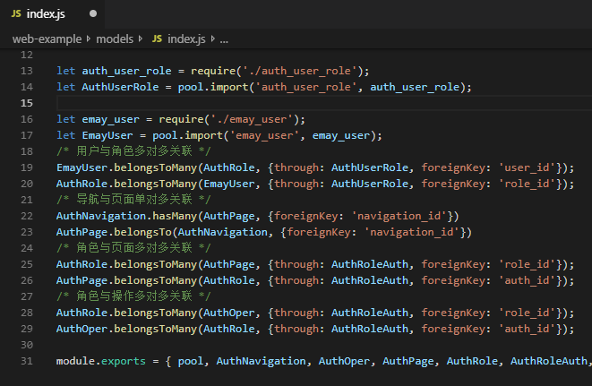
模型的引入和关联
通过Sequelize实例import方法引入表模型。
一对一关联（1:1）
一对一关联是通过单个外键连接的两个模型之间的关联。
一对多关联（1:M）
一对多关联将一个来源与多个目标连接起来。 而多个目标接到同一个特定的源。
多对多关联（M:N）
多对多关联用于将源与多个目标相连接。 此外，目标也可以连接到多个源。
Notes:
通过sequelize进行数据库操作
引入的方法有两种：https://itbilu.com/nodejs/npm/V1PExztfb.html#definition-import
var Project = sequelize.import(__dirname + "/path/to/models/project")

Slide 26
// 定义查询类常量
const Op = Sequelize.Op;
// 引入模型
let { EmayUser } = require('../models');
router.post('/user/ajax/list', async function (req, res) {
let response = new UtilResponse(res);
let { username, state, limit, start } = req.body;
let where = {};
username && (where['username'] = { [Op.like]: '%' + username + '%' });
state && (where['user_state'] = state);
// 根据用户名称和状态分页查询用户列表
let { count, rows } = await EmayUser.findAndCountAll({ where,
offset: Number(start),
limit: Number(limit)
});
let result = {
currentPage: Number(start) / Number(limit) + 1,
limit: Number(limit),
list: rows.map(item => item.get({ plain: true })),
start: Number(start),
totalCount: count,
totalPage: Math.ceil(count / limit)
};
response.setResult(result);
res.json(response);
});
Sequelize所有操作默认都是异步的！
Notes:
模型的使用
异步操作，支持同步
异步操作返回值都是Promise对象
可用async + await 简化操作

Slide 27
事务
事务（Transaction），一般是指要做的或所做的事情。在计算机术语中是指访问并可能更新数据库中各种数据项的一个程序执行单元(unit)。事务通常由高级数据库操纵语言或编程语言（如SQL，C++或Java）书写的用户程序的执行所引起，并用形如begin transaction和end transaction语句（或函数调用）来界定。事务由事务开始(begin transaction)和事务结束(end transaction)之间执行的全体操作组成。
Notes:
事务百科：https://baike.baidu.com/item/事务/5945882

Slide 28
概念-特性
概念：
在关系数据库中，一个事务可以是一条SQL语句，一组SQL语句或整个程序。
特性：
事务是恢复和并发控制的基本单位。
事务应该具有4个属性：原子性、一致性、隔离性、持久性。这四个属性通常称为ACID特性。
原子性（atomicity）。一个事务是一个不可分割的工作单位，事务中包括的诸操作要么都做，要么都不做。
一致性（consistency）。事务必须是使数据库从一个一致性状态变到另一个一致性状态。一致性与原子性是密切相关的。
隔离性（isolation）。一个事务的执行不能被其他事务干扰。即一个事务内部的操作及使用的数据对并发的其他事务是隔离的，并发执行的各个事务之间不能互相干扰。
持久性（durability）。持久性也称永久性（permanence），指一个事务一旦提交，它对数据库中数据的改变就应该是永久性的。接下来的其他操作或故障不应该对其有任何影响。
Notes:
事务百科：https://baike.baidu.com/item/事务/5945882
概念-特性

Slide 29
// 引入Sequelize实例和模型
let { pool, AuthRole, AuthUserRole, EmayUser } = require('../models');
router.post('/user/ajax/add', async function (req, res) {
// ... 省略部分代码...
pool.transaction(transaction => { // 事务
return EmayUser.findOrCreate({ ...addUserOption, transaction })
.then(([user, isNewRecord]) => {
if (isNewRecord) {
return AuthUserRole.create({ role_id: 1, user_id: user.get({
plain: true }).id }, { transaction })
}
throw new Error();
});
})
.then(result => {
// ... 省略部分代码...
})
.catch(err => {
// ... 省略部分代码...
})
});
在事务的执行中可以通过抛出异常强制使事务失败，catch捕获异常自动回滚。
Notes:
事务百科：https://baike.baidu.com/item/事务/5945882
事务代码
findOrCreateAPI会返回一个数组，数组一般有两个元素，第一个元素是查询结果，第二个元素是Boolean值判断是否是新创建数据还是老数据。
？这个时候是否还可以用async + await简化处理

Slide 30
findOne
findByPK
findAndCount
. . .
CURD
定义模型导出
案例Sequelize使用思路
require
import
注入到sequelize实例
关联模型
Promise
实例可进行其他操作，包括库操作
Database
require
Sequelize
Databases
实例化Sequelize创建连接池
事务方法
transaction
findOrCreate
create
create
Promise
实例可进行其他操作，包括库操作
Notes:
创建（Create）、更新（Update）、读取（Retrieve）和删除（Delete）操作
模型/模型实例使用：https://itbilu.com/nodejs/npm/N1sdaHTzb.html
案例sequelize使用逻辑（思路不唯一）

Slide 31
RBAC
基于角色的权限访问控制（Role-Based Access Control）作为传统访问控制（自主访问，强制访问）的有前景的代替。在RBAC中，权限与角色相关联，用户通过成为适当角色的成员而得到这些角色的权限。极大地简化了权限的管理。在一个组织中，角色是为了完成各种工作而创造，用户则依据它的责任和资格来被指派相应的角色，用户可以从一个角色被指派到另一个角色。角色可依新的需求和系统的合并而赋予新的权限，而权限也可根据需要而从某角色中回收。角色与角色的关系可以建立起来以囊括更广泛的客观情况。
Notes:
RBAC百度百科简介：https://baike.baidu.com/item/RBAC/1328788

Slide 32
概念：
RBAC认为权限授权实际上是Who、What、How的问题。在RBAC模型中，who、what、how构成了访问权限三元组,也就是“Who对What(Which)进行How的操作”。
Who：权限的拥用者或主体（如Principal、User、Group、Role、Actor等等）。
What：权限针对的对象或资源（Resource、Class）。
How：具体的权限（Privilege,正向授权与负向授权）。
Operator：操作。表明对What的How操作。也就是Privilege+Resource
Role：角色，一定数量的权限的集合。权限分配的单位与载体,目的是隔离User与Privilege的逻辑关系。
Group：用户组，权限分配的单位与载体。权限不考虑分配给特定的用户而给组。组可以包括组(以实现权限的继承)，也可以包含用户，组内用户继承组的权限。User与Group是多对多的关系。Group可以层次化，以满足不同层级权限控制的要求。
模型：
RBAC96模型：基本模型RBAC0模型、角色分级模型RBAC1、限制模型RBAC2、统一模型RBAC3
ARBAC97模型是基于角色的角色管理模型，包括三个部分：URA97：用户-角色指派；PRA97：许可权-角色指派；RRA97：角色-角色指派。
DRBAC：是动态结盟环境下的分布式RBAC模型。第三方指派、数字属性、指派监控。
Notes:
RBAC概念：https://baike.baidu.com/item/RBAC/1328788

Slide 33
案例表关联
auth_user_role
(user_id)
(role_id)
user1
emay_user
(Id)
user2
auth_role
(id)
role1
role2
auth_page
(navigation_id)
(id)
auth_role_auth
(role_id)
(auth_id)
(type)
auth_navigation
(id)
auth_oper
(page_auth_id)
(id)
Notes:
RBAC概念：https://baike.baidu.com/item/RBAC/1328788

Slide 34
THANK YOU
谢 谢 观 看
Notes:
RBAC概念：https://baike.baidu.com/item/RBAC/1328788

